Slide 1
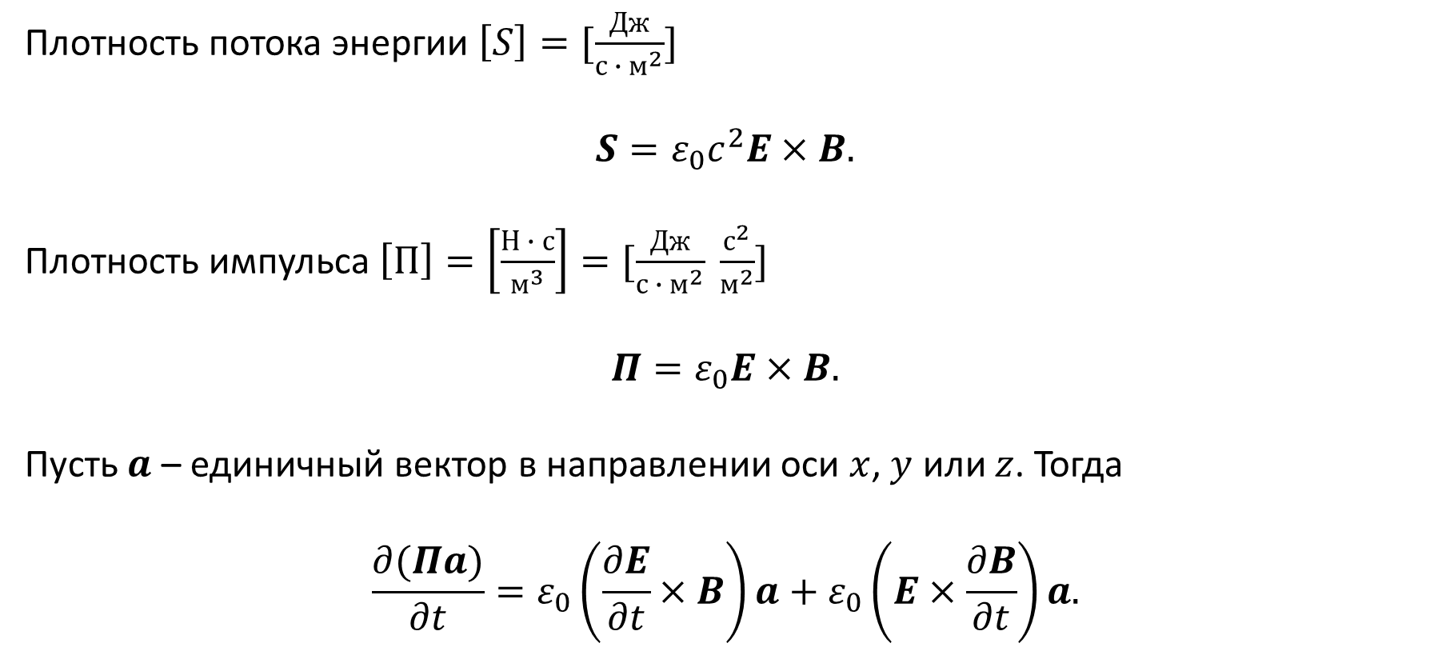
Закон сохранения импульса в электродинамике
Плотность потока энергии $\left[S\right]=[\frac{Дж}{с ∙{ м}^{2}}]$
$$S=ε_{0}c^{2}E×B.$$
Плотность импульса $\left[Π\right]=\left[\frac{Н ∙ с}{м^{3}}\right]=[\frac{Дж}{с ∙{ м}^{2}} \frac{с^{2}}{м^{2}}]$
$$Π=ε_{0}E×B.$$
Пусть $a$ – единичный вектор в направлении оси $x$, $y$ или $z$. Тогда
$$\frac{∂(Πa)}{∂t}=ε_{0}\left(\frac{∂E}{∂t}×B\right)a+ε_{0}\left(E×\frac{∂B}{∂t}\right)a.$$

Slide 2
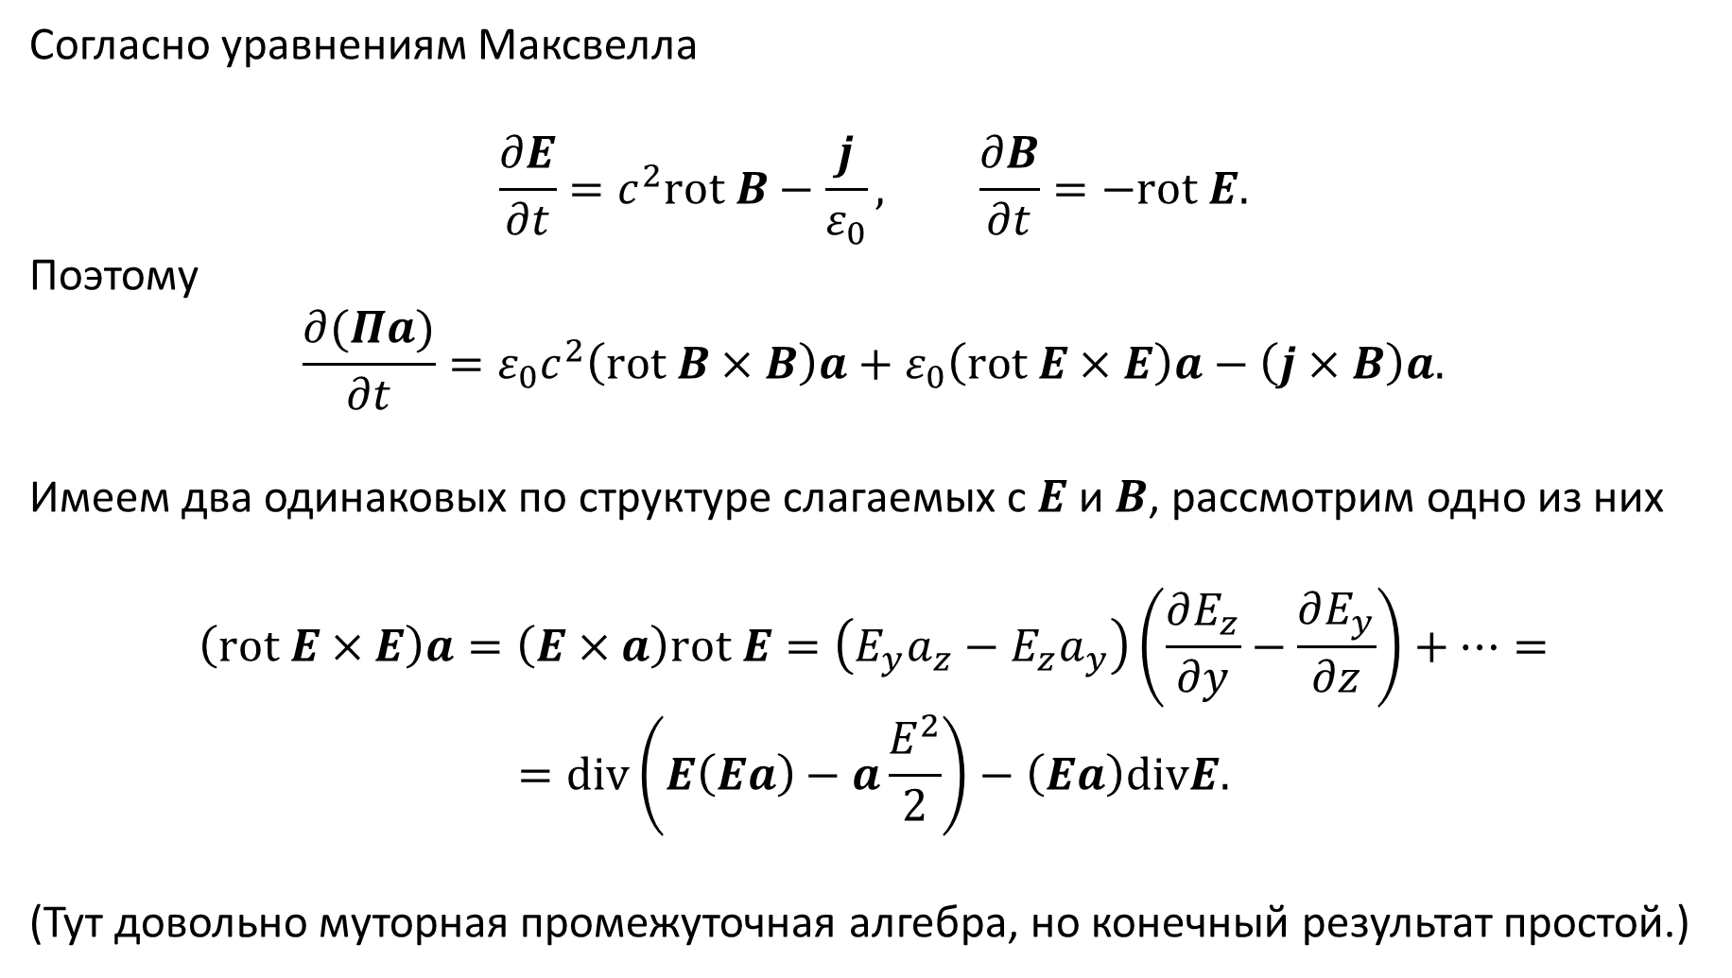
Согласно уравнениям Максвелла
$$\frac{∂E}{∂t}=c^{2}rot B−\frac{j}{ε_{0}}, \frac{∂B}{∂t}=−rot E.$$
Поэтому
$$\frac{∂(Πa)}{∂t}={ε_{0}c}^{2}\left(rot B×B\right)a+ε_{0}\left(rot E×E\right)a−\left(j×B\right)a.$$
Имеем два одинаковых по структуре слагаемых с $E$ и $B$, рассмотрим одно из них
$$\left(rot E×E\right)a=\left(E×a\right)rot E=\left(E_{y}a_{z}−E_{z}a_{y}\right)\left(\frac{∂E_{z}}{∂y}−\frac{∂E_{y}}{∂z}\right)+…=$$
$$=div\left(E\left(Ea\right)−a\frac{E^{2}}{2}\right)−\left(Ea\right)divE.$$
(Тут довольно муторная промежуточная алгебра, но конечный результат простой.)

Slide 3
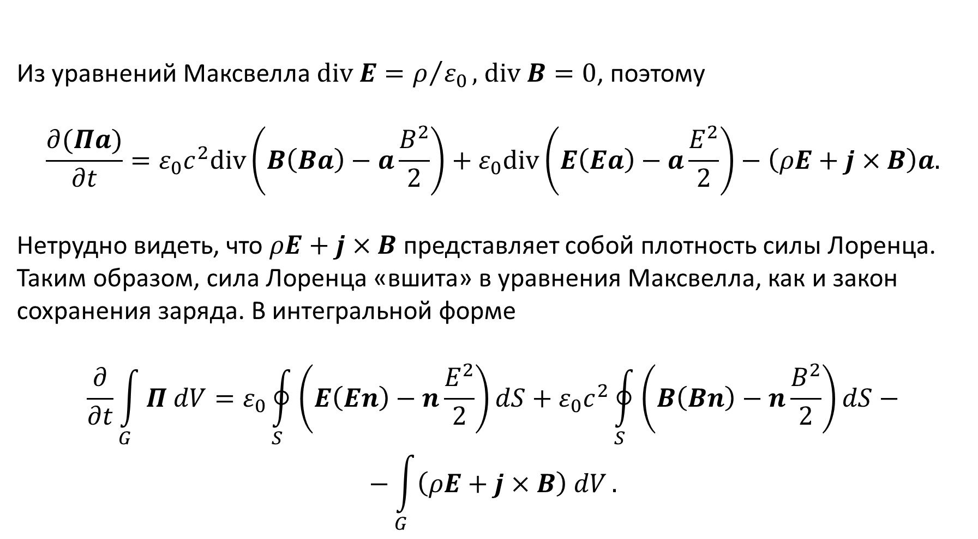
Из уравнений Максвелла $div E=ρ/{ε_{0}},$ $div B=0$, поэтому
$$\frac{∂(Πa)}{∂t}={ε_{0}c}^{2}div\left(B\left(Ba\right)−a\frac{B^{2}}{2}\right)+ε_{0}div\left(E\left(Ea\right)−a\frac{E^{2}}{2}\right)−\left(ρE+j×B\right)a.$$
Нетрудно видеть, что $ρE+j×B$ представляет собой плотность силы Лоренца. Таким образом, сила Лоренца «вшита» в уравнения Максвелла, как и закон сохранения заряда. В интегральной форме
$$\frac{∂}{∂t}\int_{G}^{ }{Π dV}=ε_{0}\oint_{S}^{ }{\left(E\left(En\right)−n\frac{E^{2}}{2}\right)}dS+{ε_{0}c}^{2}\oint_{S}^{ }{\left(B\left(Bn\right)−n\frac{B^{2}}{2}\right)}dS−$$
$$−\int_{G}^{ }{\left(ρE+j×B\right) dV}.$$

Slide 4

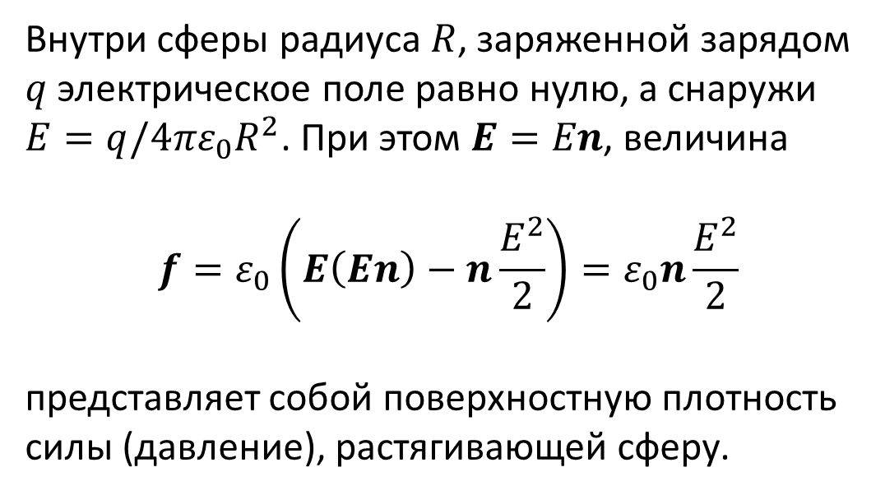



Поверхностные интегралы имеют смысл сил, действующих на выделенный объем со стороны окружающего электромагнитного поля, они аналогичны напряжениям в твердом теле (соответствующая величина так и называется – максвелловский тензор напряжений). Рассмотрим два примера.
Внутри сферы радиуса $R$, заряженной зарядом $q$ электрическое поле равно нулю, а снаружи $E=q/4πε_{0}R^{2}$. При этом $E=En$, величина
$$f=ε_{0}\left(E\left(En\right)−n\frac{E^{2}}{2}\right)=ε_{0}n\frac{E^{2}}{2}$$
представляет собой поверхностную плотность силы (давление), растягивающей сферу.
$$f$$
$$E$$
$$q$$
$$n$$

Slide 5

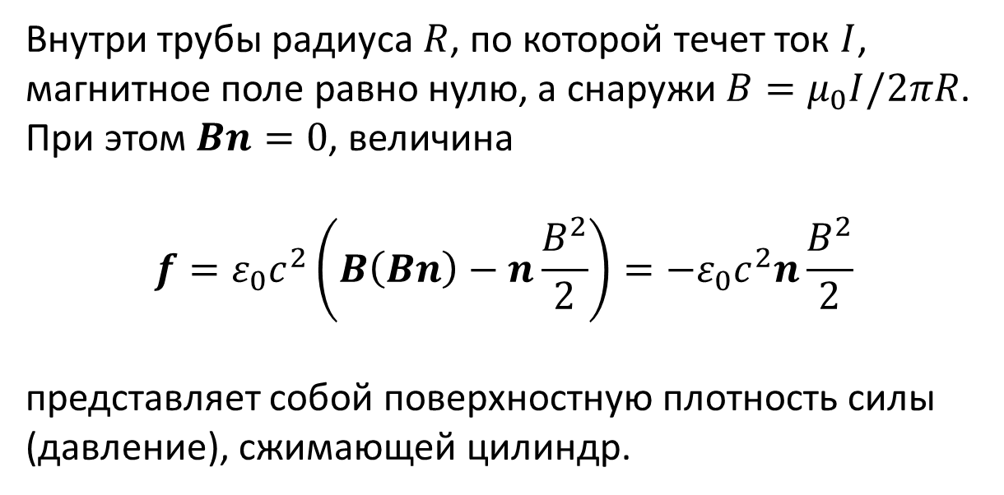



Внутри трубы радиуса $R$, по которой течет ток $I$, магнитное поле равно нулю, а снаружи $B=μ_{0}I/2πR$. При этом $Bn=0$, величина
$$f=ε_{0}c^{2}\left(B\left(Bn\right)−n\frac{B^{2}}{2}\right)=−ε_{0}c^{2}n\frac{B^{2}}{2}$$
представляет собой поверхностную плотность силы (давление), сжимающей цилиндр.
$$B$$
$$f$$
$$I$$
$$n$$
В качестве упражнения можете попробовать сосчитать, с какой силой отталкиваются две половинки плоского конденсатора, разрезанного перпендикулярно пластинам. Вычислить это напрямую, интегрируя закон Кулона, очень трудно, а с помощью тензора напряжений решается очень просто.

